Slide 1
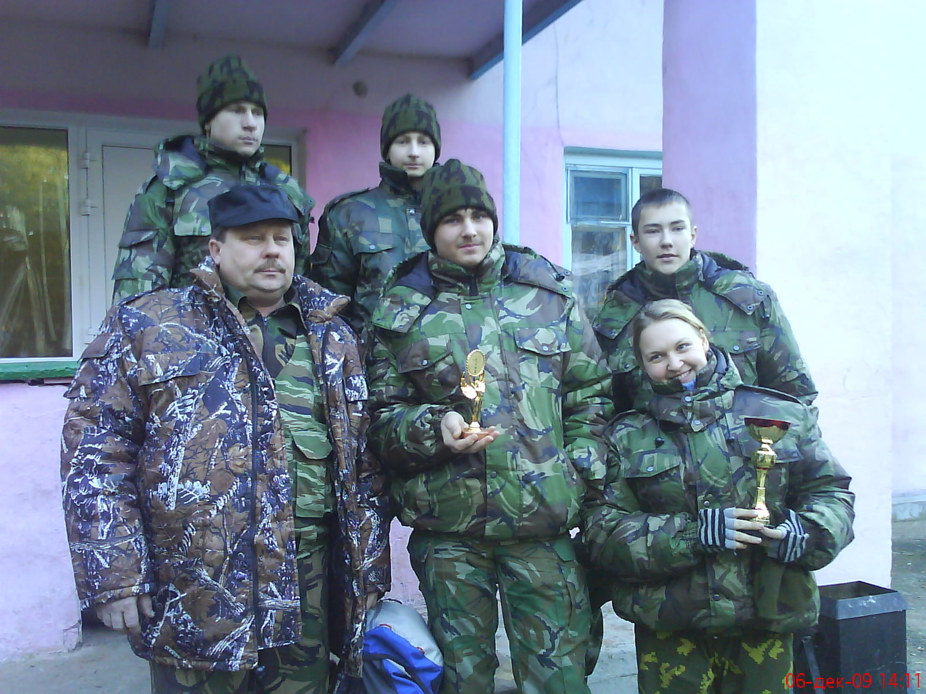
ВПК «Держава»

Slide 2
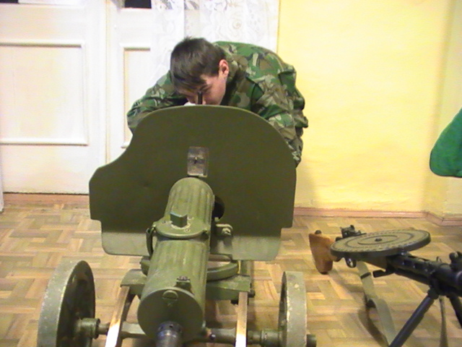
Максимка пулеметчик .

Slide 3
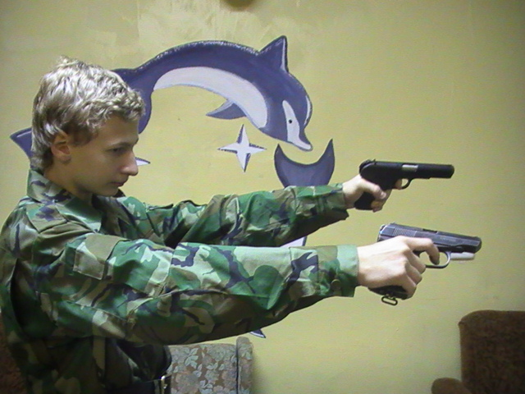
Меткий стрелок…

Slide 4
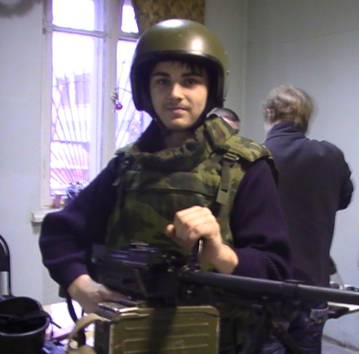
Максим Зеленов почувствовал тяжесть бронежилета.

Slide 5
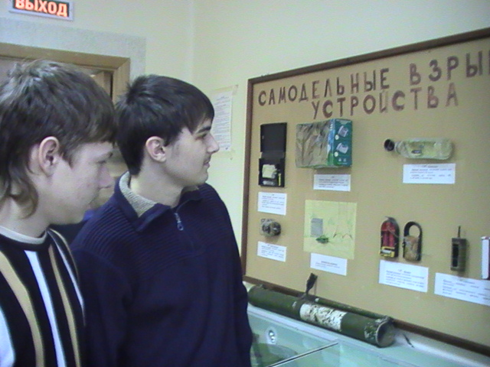
Мы на экскурсии…

Slide 6
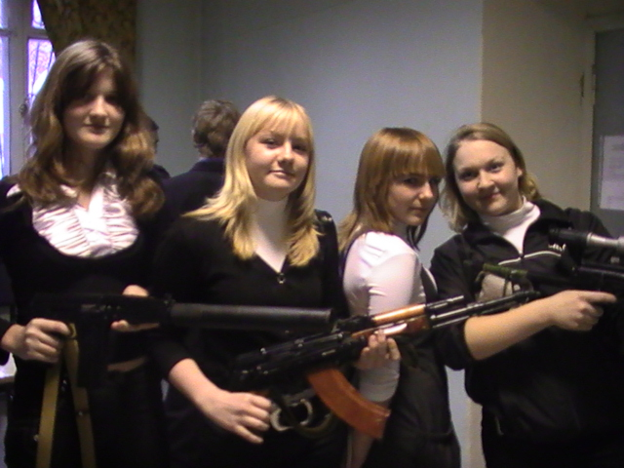
ОНИ ВООРУЖЕНЫ И ОЧЕНЬ ОПАСНЫ!!!

Slide 7
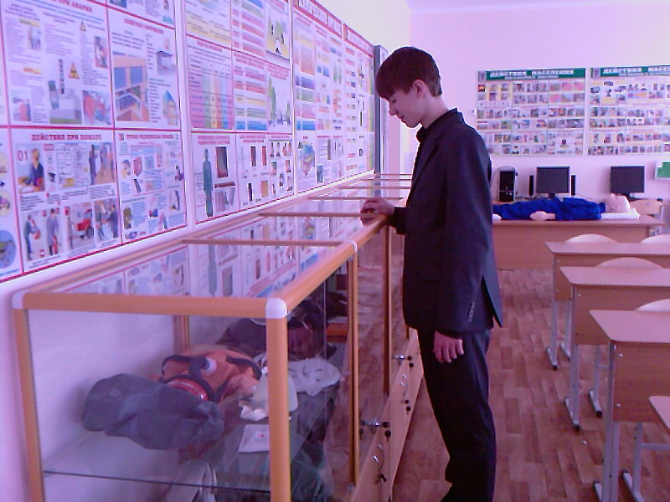
Ознакомление со средствами защиты

Slide 8
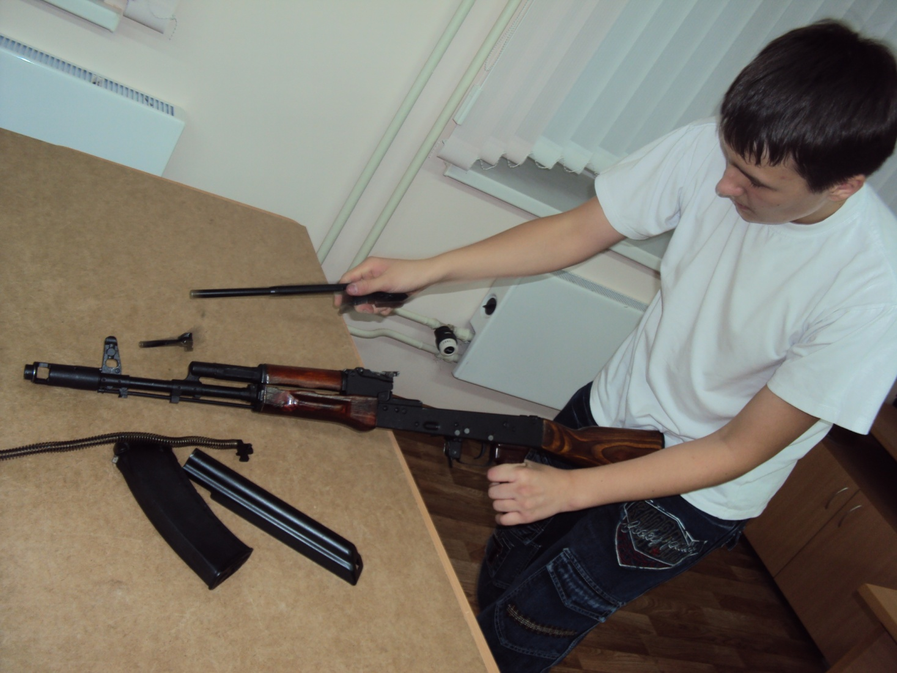
Оч. умелые ручки!!!

Slide 9
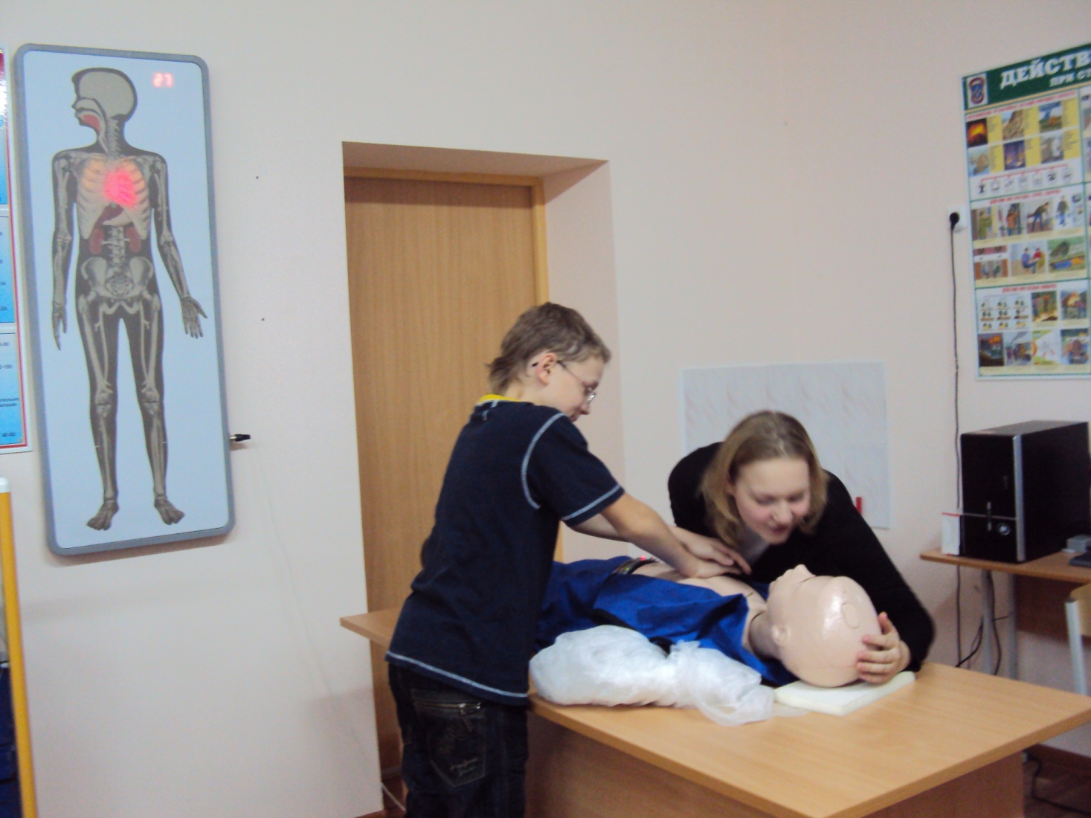
Ваня, мы его теряем…!!!

Slide 10
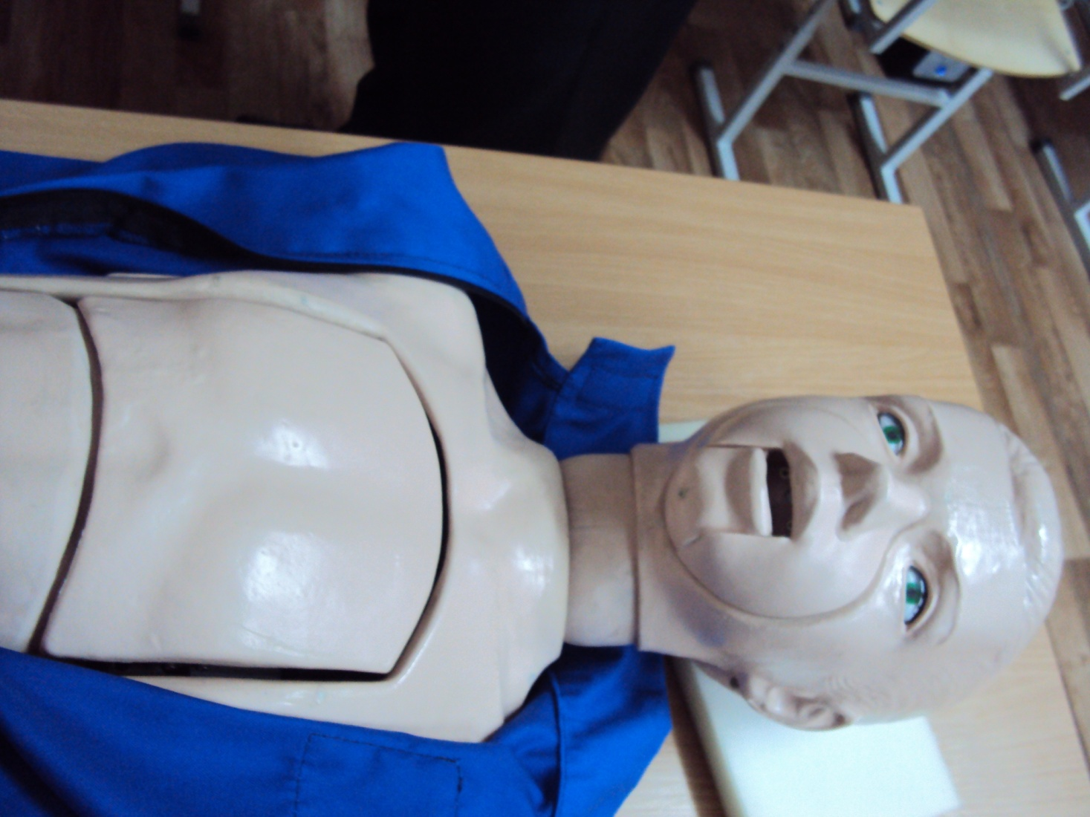
УРА!!! Гоша ожил!

Slide 11
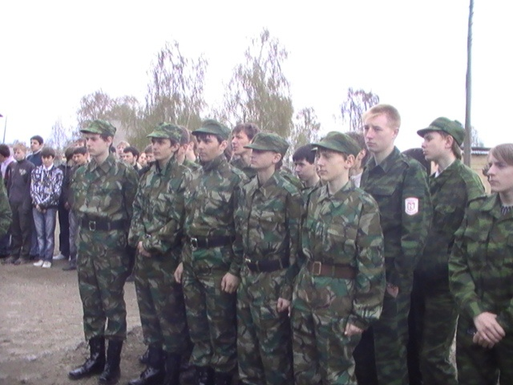
День призывника.

Slide 12
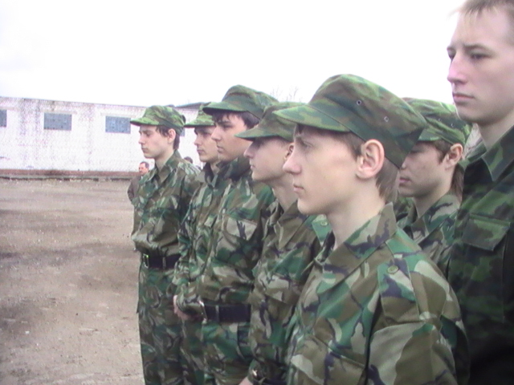
В едином строю. Призывники школы №118.

Slide 13
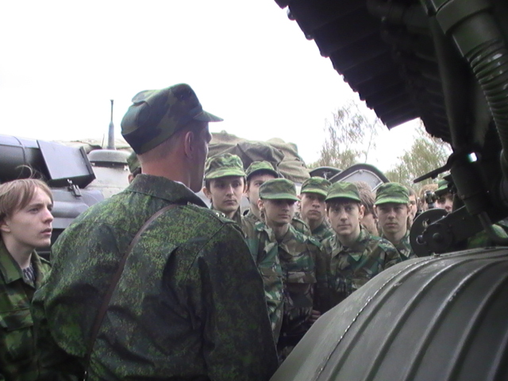
Знакомство с военной техникой.

Slide 14
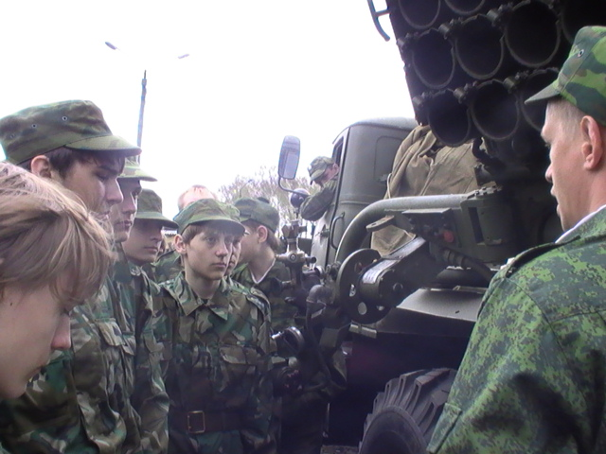
А можно вопрос…???

Slide 15
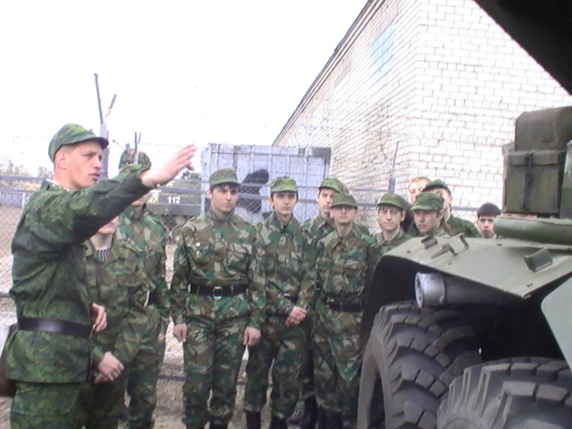
Вопросы будешь задавать там…!!!

Slide 16
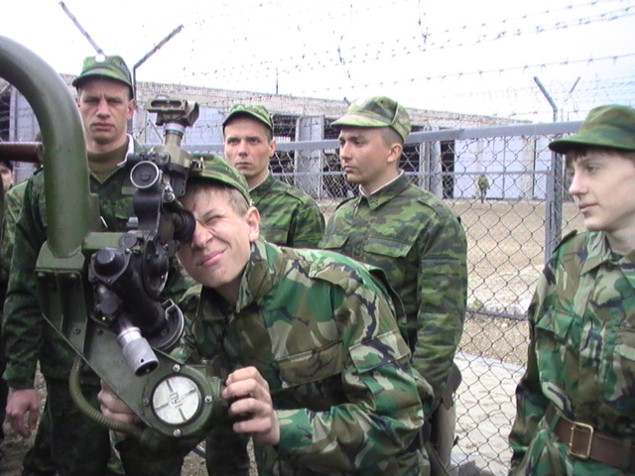
Вижу цель!!!

Slide 17
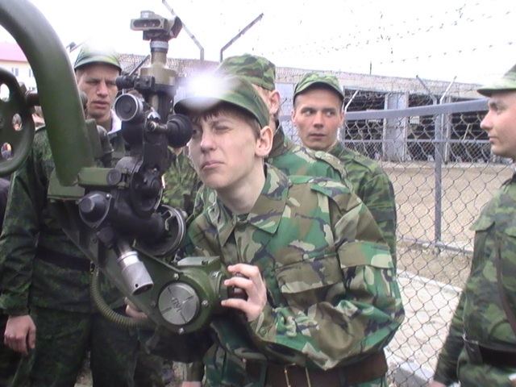
Сейчас прицелюсь…

Slide 18
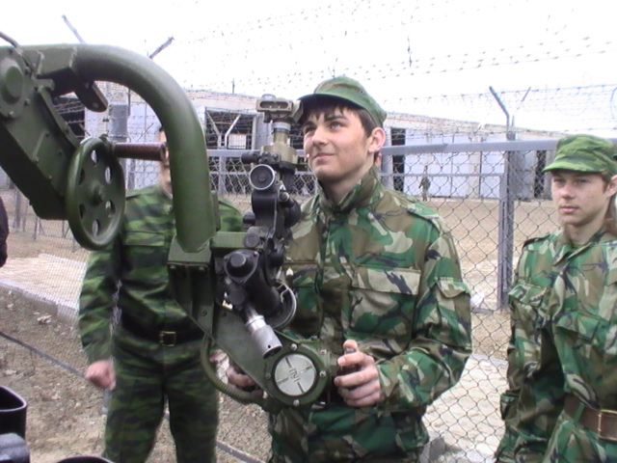
Сейчас стрельну…

Slide 19
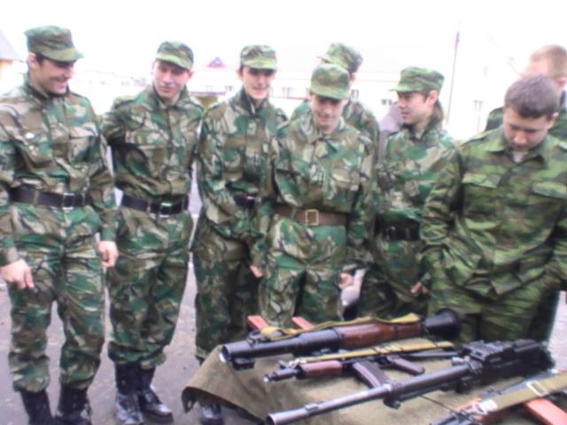
Оружие к бою!!!

Slide 20
Спасибо за просмотр,
ВОЛЬНО, РАЗОЙДИСЬ!!!

